Slide 1

Créer un champ calculé
Modifier un champ calculé
Programme de cours
TCD – CHAMP CALCULÉ

Slide 2

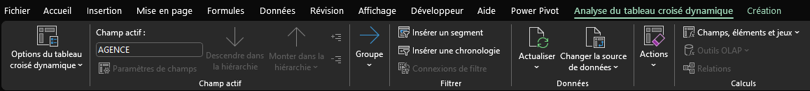
TCD – CHAMP CALCULÉ
Créer un champ calculé…
Placer le curseur dans le TCD
Sélectionner l’onglet Analyse du tableau croisé dynamique puis cliquer sur Champs, éléments et jeux

Slide 3
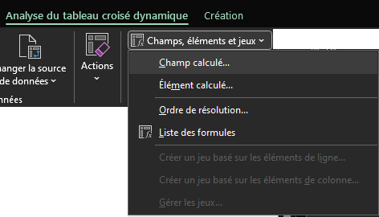
TCD – CHAMP CALCULÉ
Cliquer sur Champ calculé….

Slide 4
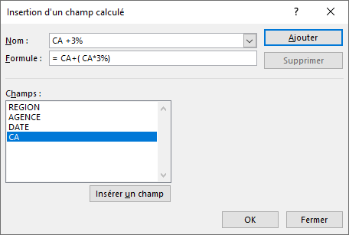
TCD – CHAMP CALCULÉ
Donner un nom au champ calculé puis créer la formule suivante
=CA+(CA*3%)
Cliquer sur le bouton Ajouter et valider par OK

Slide 5
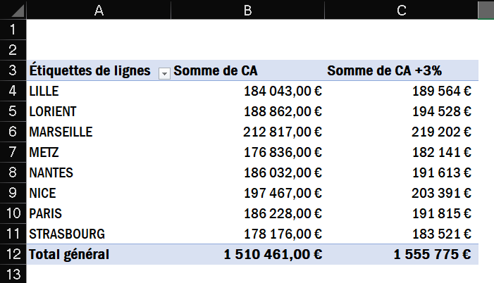
TCD – CHAMP CALCULÉ
Résultat

Slide 6
TCD – CHAMP CALCULÉ
Modifier un champ calculé…
Placer le curseur dans le TCD
Sélectionner l’onglet Analyse du tableau croisé dynamique puis cliquer sur Champs, éléments et jeux

Slide 7
TCD – CHAMP CALCULÉ
Cliquer sur Champ calculé….

Slide 8
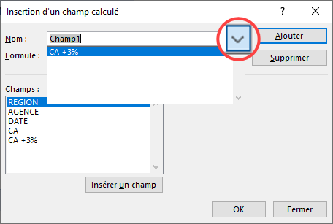
TCD – CHAMP CALCULÉ
Dérouler la liste Nom: puis cliquer sur le champ calculé à modifier

Slide 9
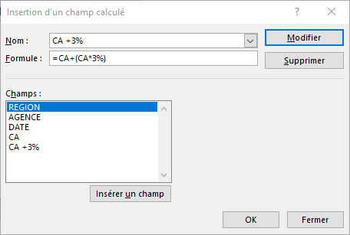
TCD – CHAMP CALCULÉ
Cliquer sur Modifier

Slide 10
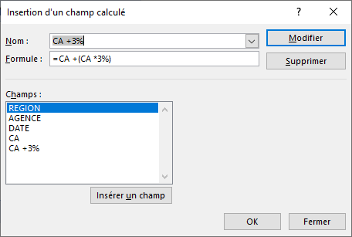
TCD – CHAMP CALCULÉ
Apporter les modifications puis valider par OK
Modification du nom du champ calculé
Modification de la formule

